Slide 1
Thunkable + aseprite
Можно ли их соединять?

Slide 2
Подходят ли они друг к другу
Многие из моей группы знают о этих двух приложениях но наверно не соединяли их. С помощью thunkable можно делать мобильные приложения, а также игры. Если создавать игры, то нужен фон, персонажи и т.д. Но где их взять? Тут уже можно использовать aseprite чтобы их рисовать, а потом вставить.

Slide 3
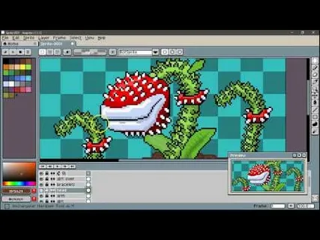
aseprite
Aseprite-это довольно лёгкое приложение для создания картинок или анимаций и в нём довольно легко разобраться
-так выглядит сама программа

Slide 4
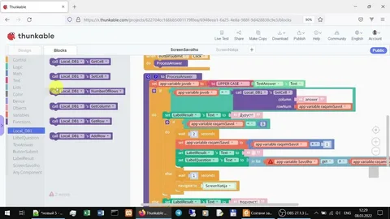
thunkable
Thunkable-это приложение (точнее сайт) в котором можно создавать свои приложения не используя коды, цифры а используя просто обычные блоки!
Ввы
Ввввввввввввввввввввввввввв- а так он выглядит

Slide 5
Thunkable и aseprite
Благодаря тому что можно сохранять свои проекты в aseprite и заносить в Thunkable, то может оказаться легче самому нарисовать чем искать в интернете

